Slide 1
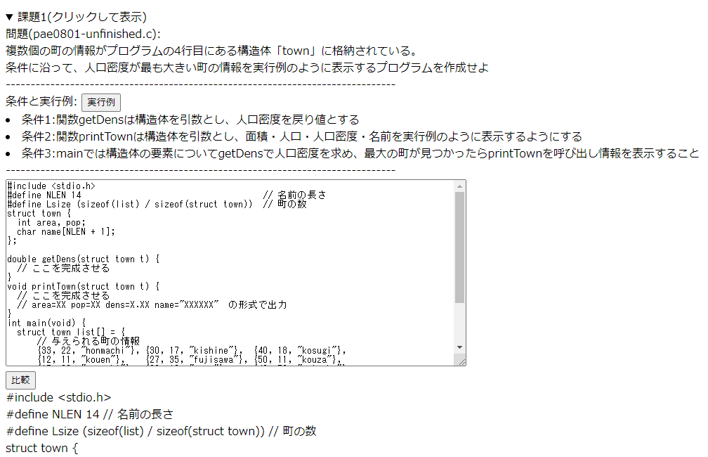
想定(ポップアップ表示は無し)
・textareaに入力されたソースコードを1行ずつ読み込む
・読み込む際に事前に用意している回答用ソースコードと1行ずつ比較しポップアップ表示する

Slide 2
#include <stdio.h>
int Rei(int a){
int c;
c = 0;
return c;
}
int main(void){
int a, b;
scanf(“%d”, &a);
b = Rei(a);
printf(“%d\n“, a);
return 0;
}
#include <stdio.h>
int Rei(int a){
int c;
c = 0;
return;
}
int main(void){
int a, b;
scanf(“%s”, &a);
printf(“%d\n“, a);
0;
}
l5:return;
//返り値がありません
l12:0;
//返り値がありません
合計:3箇所間違っています
比較
読み込み
出力

Slide 3
ポップアップに表示する例(使用例は無し)
return文やfor文における間違い
return;やwhile(i; i <10; i++)のように細かいが大事な部分が間違っていれば以下のように出力する
・return //返り値がありません
・ for(i; i <10; i++) //iの代入を忘れています
課題の内容によって変える
課題8の場合構造体を関数宣言した関数を使って処理しているのでヒントを与えずに以下のように出力する
・md = getDens(list[]); //間違っています
・return a*b; //間違っています

Slide 4
問題点
比較していく中で書かれていない行がある場合どのように知らせるか。
また、その中で比較していく行がズレていく恐れがあるのでどのように対処するべきか。

Slide 5
追加・問題点
空白も含めて一言一句同じでないと正答にならない
これによりreturn;などの解説を伴いたい間違いを探すのが困難になっている
繰り返し値を0にして比較を!=で処理すると必ずtrueになるので全て間違いになる
コンパイルでいいじゃんにならないようにするにはどうするか

Slide 6
追加(0605)・差分について
行ずつ配列に格納
行数が異なる場合も比較できるようにしたい
2つ以上続く空欄を無視したい←単語ごとに区切りたい

Slide 7
abcを1文字ずつ配列に入れる
li=[a,b,c]
合っているか確認
liのaと別のa,bずつ
liのbと別のa,b,cずつ
合ってたら次の文字へ(bなら次はcを比較)
違ったらそれを保存しておく
問題
a,b,cなら問題が無いがa,a,aなら間違っていないとされる

